Slide 1
กองทุนหลักประกันสุขภาพในระดับท้องถิ่นหรือพื้นที่ องค์การบริหารส่วนตำบลถ้ำวัวแดง

Slide 2
รายละเอียดการจัดสรรเงิน กองทุนหลักประกันสุขภาพท้องถิ่น ตำบลถ้ำวัวแดง อำเภอหนองบัวแดง จังหวัดชัยภูมิ ปีงบประมาณ ๒๕๖๑
ยอดยกมา (ธ.ค. 60) 155,268.35 บาท
เงินสนับสนุนและส่งเสริมการจัดบริการสาธารณสุข (27 ก.พ. .2561) 361,530 บาท
เงินที่ได้รับการสมทบจาก อบต.ถ้ำวัวแดง (27 ก.พ. .2561) 146,160 บาท
รวม 662,958.35 บาท
จัดสรรตามหมวดการใช้จ่ายดังนี้
ประเภทที่ 1 กิจกรรมสนับสนุนหน่วยงานบริการหรือสถานบริการ 331,760 บาท
- รพ.สต. หัวนาคำ 277,171 บาท
- รพ.สต. ถ้ำวัวแดง 181,200 บาท
ประเภทที่ 2 กิจกรรมสร้างเสริมสุขภาพโดยประชาชนและชุมชนท้องถิ่น/หน่วยงานอื่น 63,200 บาท
ประเภทที่ 3 กิจกรรมสนับสนุนการดูแลเด็กเล็ก ผู้สูงอายุ คนพิการและผู้ป่วยโรคเรื้อรัง 158,698 บาท
ประเภทที่ 4 กิจกรรมการบริหารหรือพัฒนากองทุนหลักประกันสุขภาพ (15%) 76,153 บาท
ประเภทที่ 5 กิจกรรมกรณีเกิดโรคระบาดหรือภัยพิบัติในพื้นที่ (10%) 33,147.35 บาท
รวมรายจ่ายทั้งหมด 665,958.35 บาท

Slide 3
โครงการป้องกันและควบคุมโรคไข้เลือดออก

Slide 4
เพื่อเป็นการเฝ้าระวังและควบคุมการแพร่ระบาดของโรคไข้เลือดออก รวมทั้งเป็นการป้องกันและทำลายแหล่งเพาะพันธ์ยุงลายรวมถึงการกำจัดลูกน้ำยุงลายที่เป็นพาหนะนำโรคไข้เลือดออกในครัวเรือน หมู่บ้าน วัด โรงเรียน อย่างต่อเนื่อง องค์การบริหารส่วนตำบล
พ่นหมอกควันกำจัดยุงลาย ดำเนินการทุกครัวเรือน ทุกหมู่บ้าน ในพื้นที่ตำบล

Slide 6
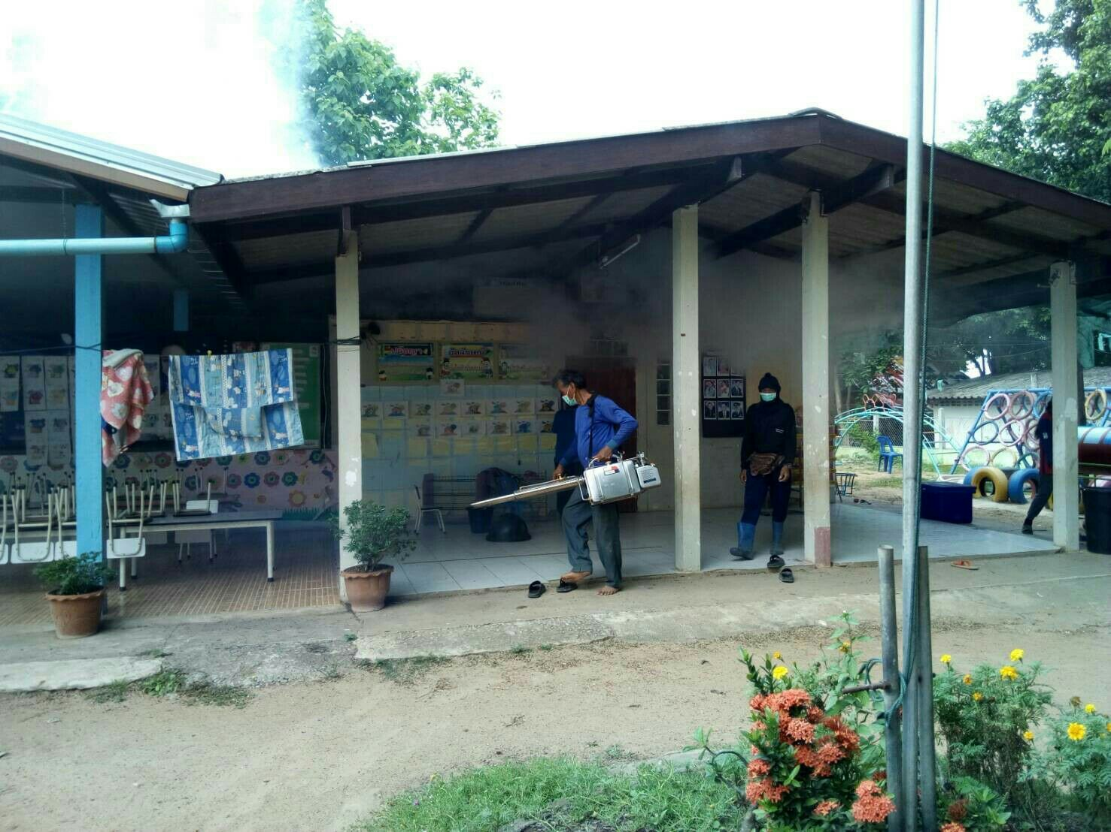
พ่นหมอกควัน

Slide 7
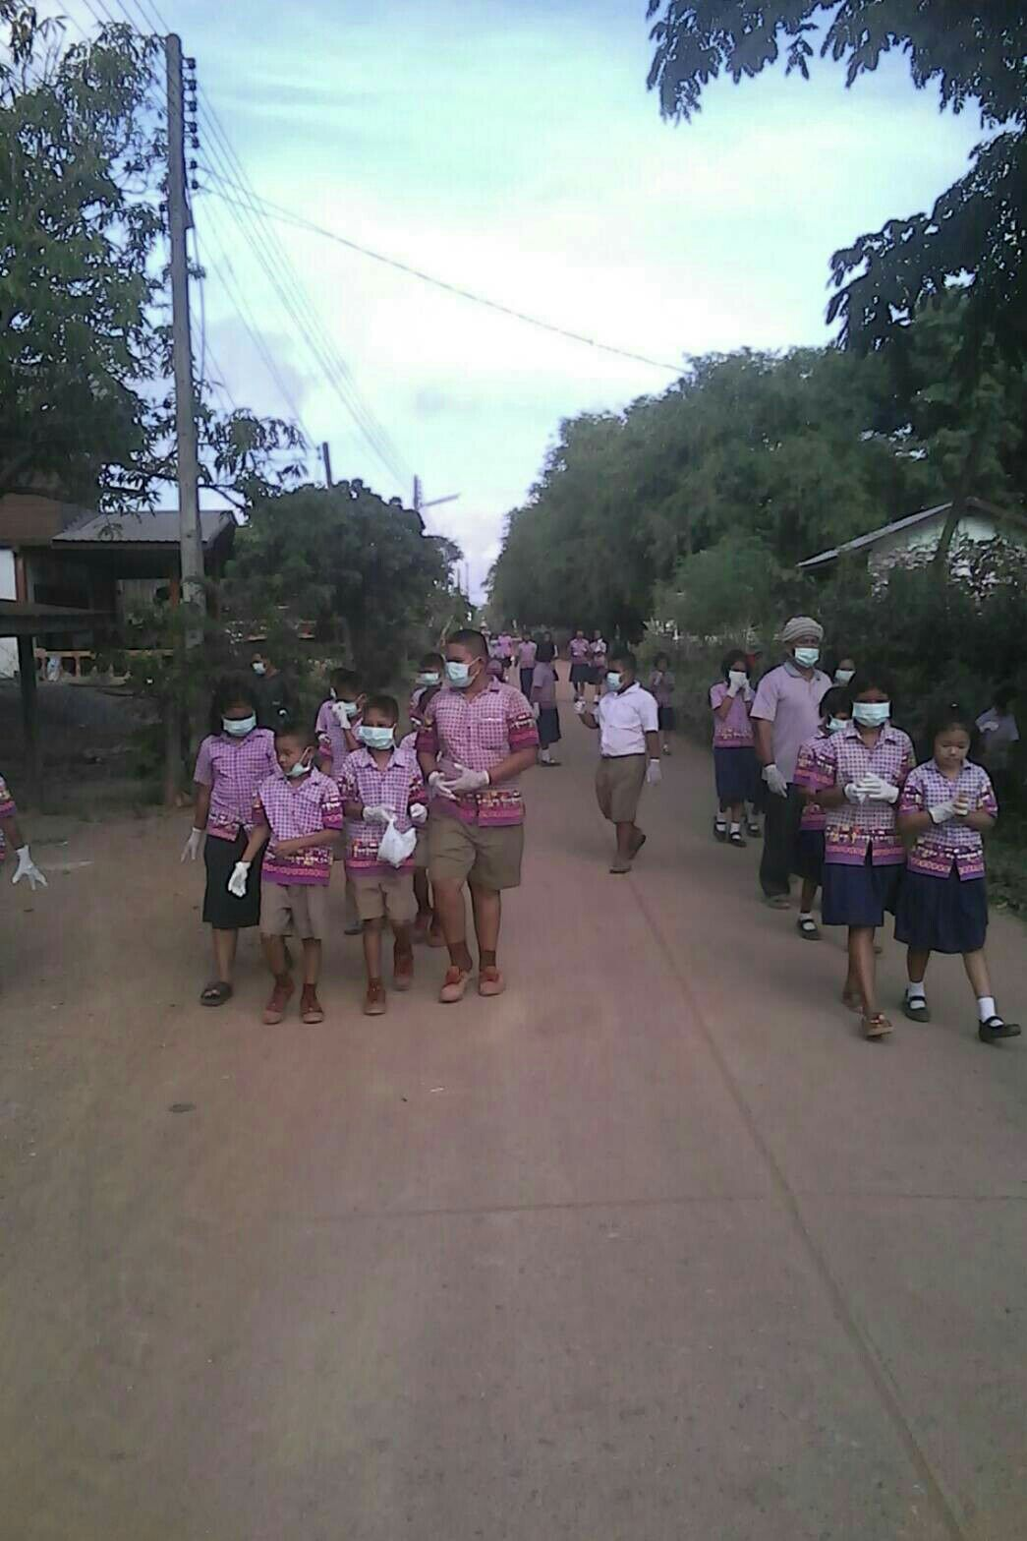

Slide 9
โครงการดูแลสุขภาพผู้สูงอายุ และผู้พิการ

Slide 10
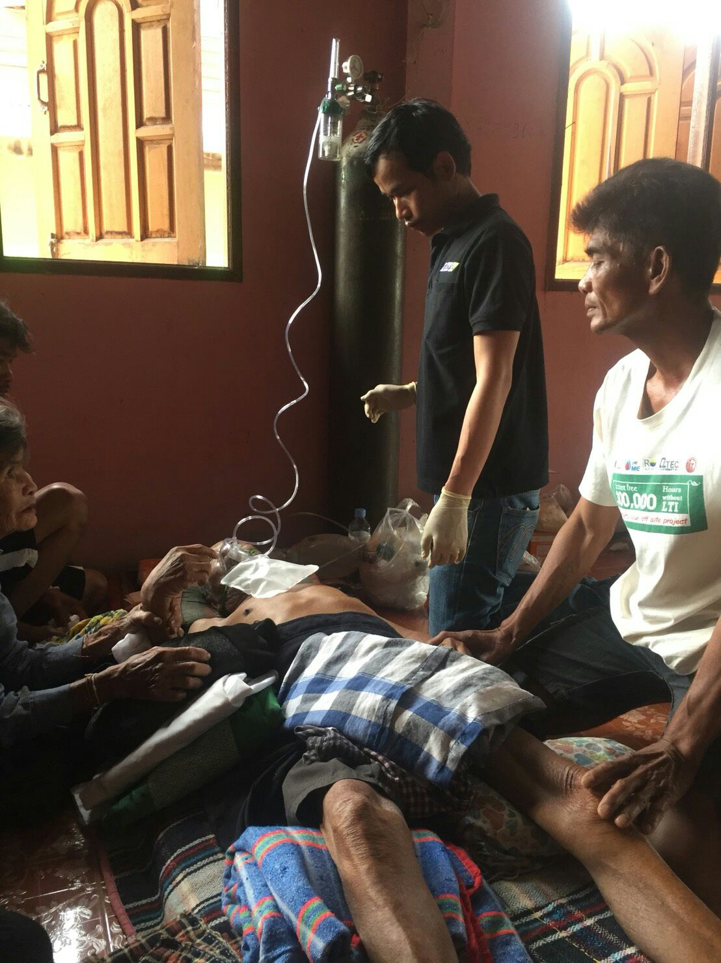

Slide 12
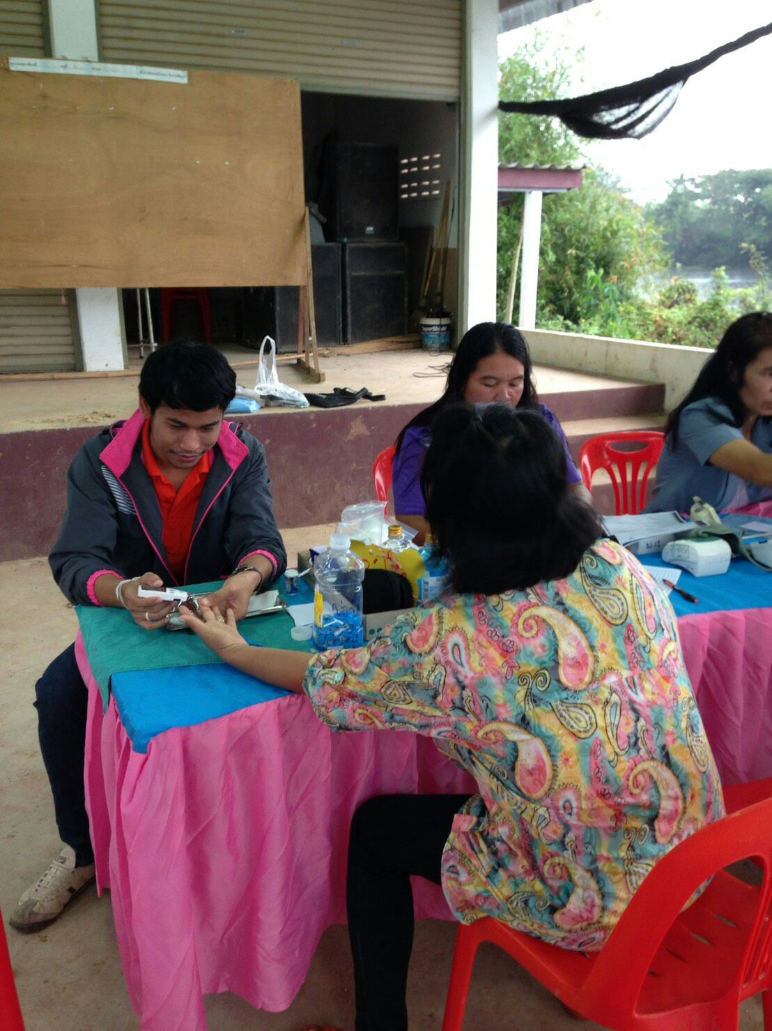
โครงการดูแลวัยทำงาน

Slide 13
โครงการรวมพลคนรักสุขภาพตำบลถ้ำวัวแดง

Slide 14
ขยับกายสบายชีวี
ด้วยวิธีเต้นแอโรบิก

Slide 15
20 ก.ย. 2560

